Slide 1
Zuallererst möchte ich euch sehr gerne kennenlernen!
Wie ist dein Name und wie alt bist du?
Was sind deine Hobbies?
Was ist dein Lieblingsfach?
Welche Sprachen sprichst du?
Seit wann sprichst du Deutsch?

Slide 2
Ich…
bin Frau Cicek
bin 31 Jahre alt
wohne in Berlin
habe einen 3-jährigen Sohn
spreche die Sprachen Türkisch (Erstsprache) und Deutsch (Zweitsprache)
bin Studentin der Universität Potsdam
bin angehende Lehrerin für die Fächer Wirtschaft-Arbeits-Technik und Deutsch
(7. – 10. Klassenstufe)

Slide 3
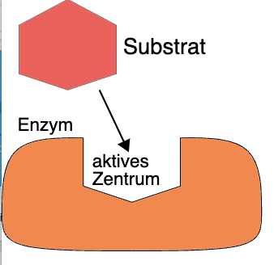
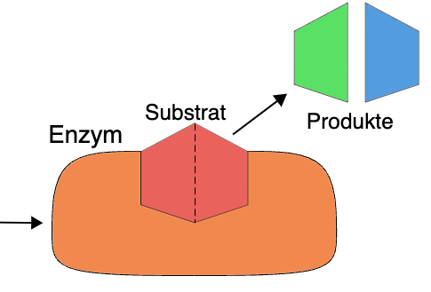

Slide 4
Enzym
Enzym

Slide 5
aktives Zentrum
Enzym
Enzym

Slide 6
Substrat
Substrat
aktives Zentrum
Enzym
Enzym

Slide 7
Substrat
Substrat
Produkte
aktives Zentrum
Enzym
Enzym

Slide 8
Das Enzym bindet sich an ein Substrat, das die spezifische chemische Reaktion katalysiert.
Die Bindung erfolgt an der aktiven Stelle des Enzyms.
Sobald das Substrat gebunden ist, verändert das Enzym seine Struktur, um die chemische Reaktion zu erleichtern.
Nachdem die Reaktion abgeschlossen ist, trennt sich das Enzym vom Produkt.
Das Enzym ist nun wieder für weitere Reaktionen verfügbar.

Slide 9
→ Aufgabe: Vervollständige den Text mithilfe der untenstehenden Wörter.
(5 Minuten)

Slide 11
Was ist ein Gift und was bewirkt es?

Slide 13
Thema der Stunde: Enzymgifte (auch: Enzymhemmer)
Nomen: der Hemmer
Adjektiv: hemmen = menghalangi

Slide 14
→ Aufgabe: (10 Minuten) Lese dir den Text zum Thema “Enzymgifte” durch. Markieren alle Schlüsselbegriffe (= Wörter mit zentraler Bedeutung) und schreibe diese auf.
Einzelarbeit
Ergebnisse vergleichen → Arjuna + Cailtlyn
Chi Hang + Chava + Keira

Slide 15
→ Aufgabe: Lese dir den Text zum Thema “Enzymgifte” durch. Markieren alle Schlüsselbegriffe (= Wörter mit zentraler Bedeutung) und schreibe diese auf.
chemische Verbindungen
Enzymhemmer
schränken Aktivität ein / beeinträchtigen Aktivität
an aktive Stelle binden
Aktivität blockiert
Struktur verändert
Funktion / Funktionalität beeinträchtigt

Slide 16
Das Enzym-Quiz

Slide 17
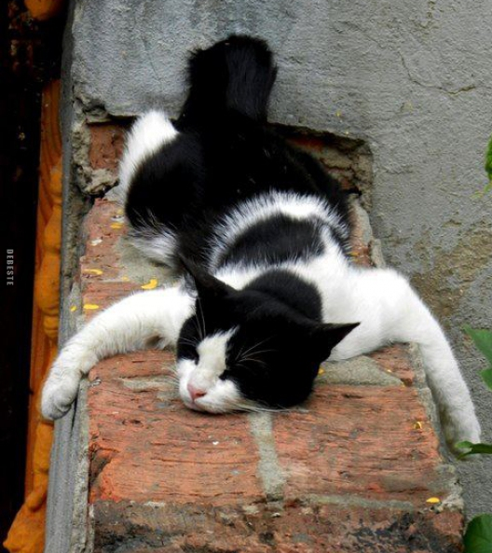
Pause
5 Minuten

Slide 18
Arten von Enzymhemmungen
Aufgabe:
Lies dir deinen Text durch. Markiere wichtige Begriffe und Wortgruppen. Sprich mit deinem Gruppenpartner über den Text. Macht euch Skizzen und Notizen, um das Thema des Textes später zu präsentieren.

Slide 19
Kompetitive Hemmung

Slide 20
Kompetitive Hemmung
reversibel
Substrat und Inhibitor konkurrieren um Enzym
Enzym bindet Inhibitor oder Substrat im aktiven Zentrum
Ergebnis: Produkt entsteht nicht oder nur sehr wenig
Beispiel: Therapie bei Methanolvergiftung

Slide 21
Beispiel: Methanolvergiftung

Slide 22
Nicht - kompetitive Hemmung

Slide 23
Nicht-kompetitive Hemmung
reversibel
Hemmstoff bindet an regulatorisches Zentrum und verändert aktives Zentrum
Ergebnis: Schlüssel-Schloss-Prinzip funktioniert nicht mehr -> kein Produkt entsteht, solang viel Hemmstoff verfügbar ist -> nach Abbau Hemmstoff Schlüssel-Schloss-Prinzip wieder möglich
Beispiel: Glukose-Verdauung

Slide 24
Beispiel: Glukose-Verdauung
Fructose-6-phosphat
ATP
ATP-PFK-Komplex
PFK

Slide 25
Irreversible Hemmung

Slide 26
Irreversible Hemmung
irreversibel
Hemmstoff bindet stark an regulatorisches Zentrum
Ergebnis: Schlüssel-Schloss-Prinzip funktioniert nicht mehr -> kein Produkt entsteht, sogar nachdem Hemmstoff abgebaut ist bleibt aktives Zentrum verändert
Beispiel: Penicillin-Wirkung auf Bakterium

Slide 27
Beispiel Penicillin-Wirkung
Bakterien-Protein
Penicillin
TPP-Penicillin-
Komplex
TPP nach Penicillin-Abspaltung
TPP

